Slide 1

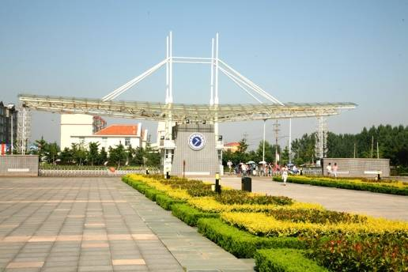
定积分的概念
PPT模板下载：www.1ppt.com/moban/

Slide 2
一、引例
不规则图形的面积如何求呢?割圆术的思想是什么呢？

Slide 3
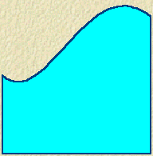
一、引例
y
割圆术的思想怎么用呢？
o
a
b
x
图4-1

Slide 4
一、引例
用矩形面积近似取代曲边梯形面积
y
y
o
a
b
x
o
a
b
x
（四个小矩形）
（九个小矩形）
显然，小矩形越多，矩形总面积越接近曲边梯形面积．

Slide 5
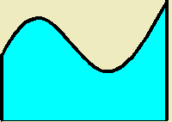
一、引例
求解曲边梯形面积的步骤：

Slide 6
一、引例

Slide 7
一、引例
（4-1）
步骤：分割，近似，求和，取极限

Slide 8
二、定积分的定义

Slide 9
二、定积分的定义
积分上限
积分下限
被积函数
被积表达式
积分变量

Slide 10
三、变速直线运动问题
仿照上面方法：
O
T1
=t₀
t₁
t_{i−1}
t_{n−1}
T2
t
t_{n}=

Slide 11
三、变速直线运动问题
第i段路程值
第i段某时刻的速度

Slide 12
三、变速直线运动问题
步骤：分割，近似，求和，取极限

Slide 13
四、小结
定积分的概念体现了怎样的思想：
无限细分，以直代曲的思想；
也可以说成无限求和的思想

